Slide 1
第八章 假设检验
第一节 假设检验的基本思想
第二节 单个正态总体均值的假设检验
第三节 单个正态总体方差的假设检验
第四节 两个正态总体均值的假设检验
第五节 两个正态总体方差的假设检验

Slide 2
第一节 假设检验的基本思想
一、假设检验的基本原理
二、假设检验的相关概念
三、假设检验的一般步骤
四、小结

Slide 3
一、假设检验的基本原理
在总体的分布函数完全未知或只知其形式、但不知其参数的情况下, 为了推断总体的某些性质, 提出某些关于总体的假设.
例如, 提出总体服从泊松分布的假设;
假设检验就是根据样本对所提出的假设作出判断: 是接受, 还是拒绝.

Slide 4
假设检验问题是统计推断的另一类重要问题.
如何利用样本值对一个具体的假设进行检验?
通常借助于直观分析和理论分析相结合的做法,其基本原理就是人们在实际问题中经常采用的所谓实际推断原理:“一个小概率事件在一次试验中几乎是不可能发生的”.
下面结合实例来说明假设检验的基本思想.

Slide 5
例 1 某奶粉厂用自动打包机打包，规定每包奶粉标准重为500克，已知每包重量服从正态分布，其均方差σ=0.9克长期保持不变．每天开工后需抽样检验打包机工作是否正常(即有无系统偏差) . 某日开工后测得9包重量（单位：克）如下：
500.7，500.5，499.7，501.0，500.8，499.8，501.2，502.0，500.6
问该日打包机工作是否正常？(α=0.05)
分析: 对于这个问题中,打包机正常工作是指其打包奶粉的重量服从正态分布N(500,0.9²), 如果不服从该正态分布, 则认为打包机工作不正常。

Slide 6
因此就是判断总体均值E(X)=μ是否为μ₀=500, 如果μ₀=500就说明打包机工作正常，否则就认为打包机工作不正常．
因此，提出两个对立假设．假设这天打包机工作正常，将这个假设记为：H₀：μ= μ₀=500，称H₀为原假设．
与这个假设相对立的是：假设这天该打包机工作不正常, 将这个对立的假设记为：H₁：μ≠ μ₀=500称H₁为备择假设．
于是问题转化为检验假设H₀是否为真(成立)．当H₀为真时, 就认为该天打包机工作正常, 否则, 就不正常．

Slide 7
由于要检验的假设设计总体均值, 故可借助于样本均值来判断.
于是可以选定一个适当的正数k,

Slide 8
由标准正态分布分位点的定义得

Slide 9
假设检验过程如下:
于是拒绝假设H₀, 认为这天打包机工作不正常.

Slide 10
于是接受假设H₀, 认为这天打包机工作正常.
从这个例子可以看出原假设 能否被接受，依赖于实数α的选取，实数α称为显著性水平。

Slide 11
以上所采取的检验法是符合实际推断原理的.

Slide 13
二、假设检验的相关概念
1. 显著性水平

Slide 15
2. 检验统计量
3. 原假设与备择假设
假设检验问题通常叙述为:

Slide 16
4. 拒绝域与临界点
当检验统计量取某个区域C中的值时, 我们拒绝原假设H₀, 则称区域C为拒绝域, 拒绝域的边界点称为临界点.
如在前面实例中,

Slide 17
5. 两类错误及记号
假设检验的依据是: 小概率事件在一次试验中很难发生. 但是由于样本的随机性和局限性，很难发生不等于不发生, 因而假设检验所作出的结论有可能是错误的. 这种错误有两类:
(1) 当原假设H₀为真, 观察值却落入拒绝域, 而作出了拒绝H₀的判断, 称做第一类错误, 又叫弃真错误, 这类错误是“以真为假”. 犯第一类错误的概率是显著性水平

Slide 18
(2) 当原假设 H₀ 不真, 而观察值却落入接受域, 而作出了接受 H₀ 的判断, 称做第二类错误, 又叫取伪错误, 这类错误是“以假为真”.
犯第二类错误的概率记为
当样本容量 n 一定时, 若减少犯第一类错误的概率, 则犯第二类错误的概率往往增大.
若要使犯两类错误的概率都减小, 除非增加样本容量.

Slide 19
6. 显著性检验
在实际工作中，由于受到各种条件的限制，不能增加样本容量。因此在假设检验时，通常的做法是在控制犯第一类错误的概率为α的前提下，尽量减小犯第二类错误的概率. 这种只对犯第一类错误的概率加以控制的检验问题称为显著性检验问题.

Slide 20
假设检验的两类错误
所作决策 | 真实情况(未知)
 | H₀ 为真 | H₀ 不真
接受 H₀ | 正确 | 犯第II类错误
拒绝 H₀ | 犯第I类错误 | 正确

Slide 21
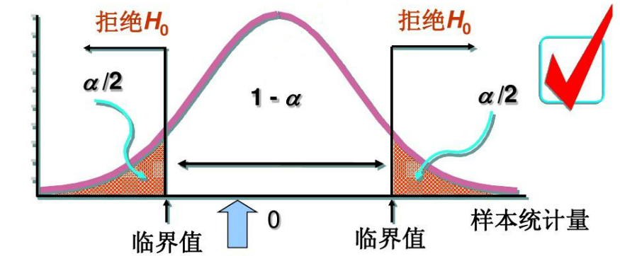
7. 双边备择假设与双边假设检验

Slide 22
8. 右边检验与左边检验
右边检验与左边检验统称为单边检验.

Slide 23
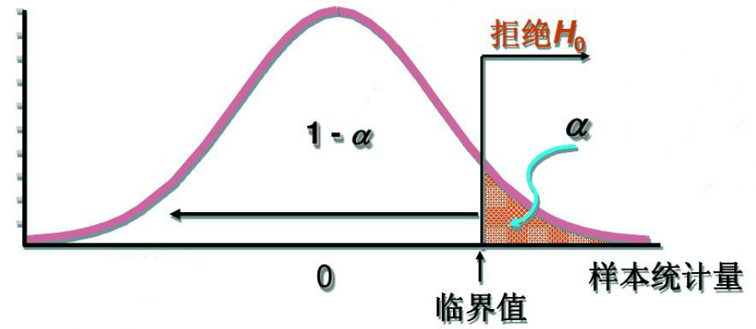
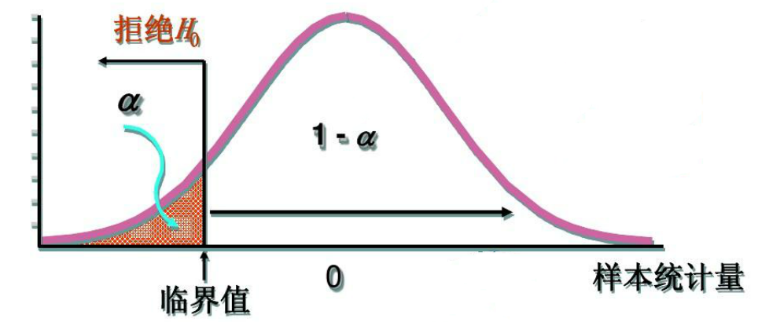
右边检验
左边检验

Slide 24
9. 单边检验的拒绝域
证明 (1)右边检验

Slide 26
上式不等号成立的原因:

Slide 27
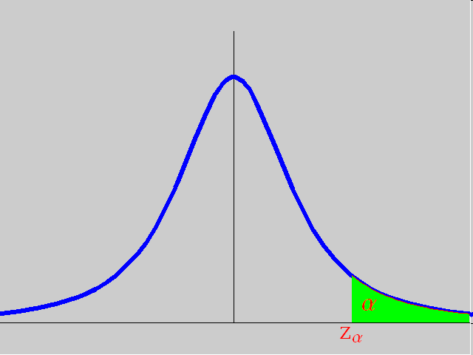

Slide 28
证明 (2)左边检验

Slide 29
三、假设检验的一般步骤
3. 确定检验统计量以及拒绝域形式;

Slide 30
四、小结
假设检验的基本原理、相关概念和一般步骤.
假设检验的两类错误
所作决策 | 真实情况(未知)
 | H₀ 为真 | H₀ 不真
接受 H₀ | 正确 | 犯第II类错误
拒绝 H₀ | 犯第I类错误 | 正确

Slide 31
在进行显著性检验时，犯第一类错误的概率为α，即这类错误的概率是由我们控制的，即
P{拒绝H₀|H₀为真}可控
这保证了当H₀为真时，错误拒绝H₀的可能性很小(α)，这意味着H₀是受到保护的，同时也表明H₀ 和H₁ 的地位是不对等的，于是在对立的假设中选哪一个作为H₀需要谨慎。

Slide 32
例如考虑某种药品是否为真，这里可能犯两种错误：(1)将假药误认为真药，则冒着伤害病人的健康甚至生命的风险；(2)将真药误认为假药，则造成一定的经济损失。显然前者后果更为严重， H₀ ：药品为假； H₁ ：药品为真，即使犯了第一类错误“药品为假时错判药品为真”的概率≤α。
因此，在进行假设检验时，应选择H₀，H₁时使得两类错误中后果严重的错误成为第一类错误。这是假设检验的一个原则。

Slide 33
如果在两类错误中，没有一类错误后果更为严重需要避免时，常取H₀维持现状，即无增长、无改进、未提高等等。
H₀ ：新技术未提高效益；
H₁ ：新技术提高效益。
实际上，我们感兴趣的是H₁“提高效益”，但对采用新技术应持慎重态度，选取H₀为“新技术未提高效益”，一旦H₀被拒绝了，表示有较强的理由去采用新技术。

